Slide 1

PHÒNG GD & ĐT QUẬN LONG BIÊN
Môn: Tiếng Việt
Bài 21: R r S s (Tiết 1)

Slide 2



Slide 3

Khởi động
1
nhà ga
bí ngô
nghé ọ

Slide 4


Slide 5

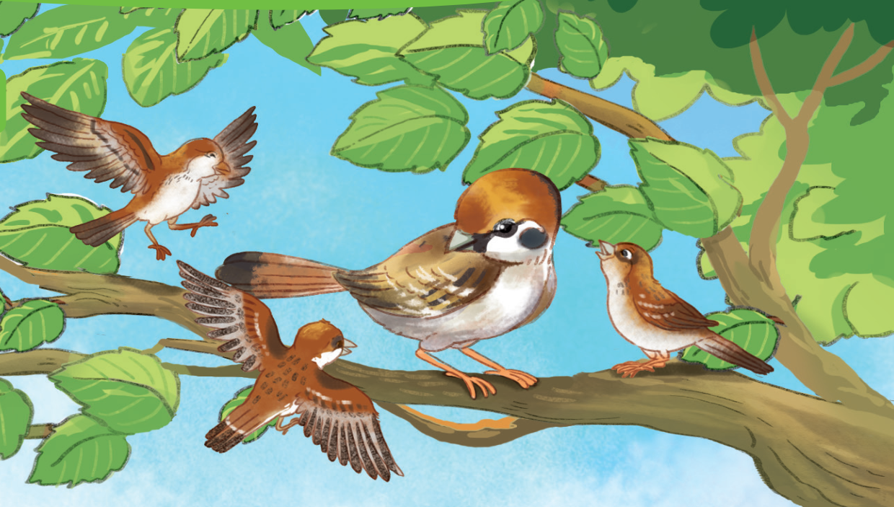

Slide 6
Bầy sẻ non ríu ra ríu rít bên mẹ.
Bầy sẻ non ríu ra ríu rít bên mẹ.

Slide 7

BÀI 21:
R r S s

Slide 8


Slide 9

r
R

Slide 10
r
r
a
ra

Slide 11
s
S

Slide 12
s
s
e
sẻ

Slide 13
r
s
r
a
s
e
ra
sẻ
rạ
rổ
sả
sẽ
r
rế
r
s
s
sò
r
s

Slide 14
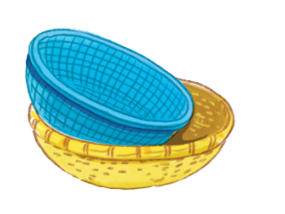

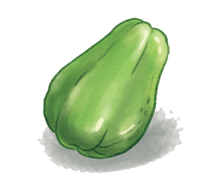
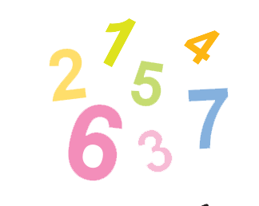
r
rổ rá
cá rô
r
r
s
chữ số
su su
s
s

Slide 15
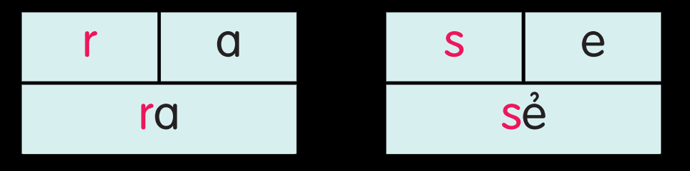
r
s
rạ
rế
rổ
sả
sẽ
sò
rổ rá
cá rô
su su
chữ số

Slide 16
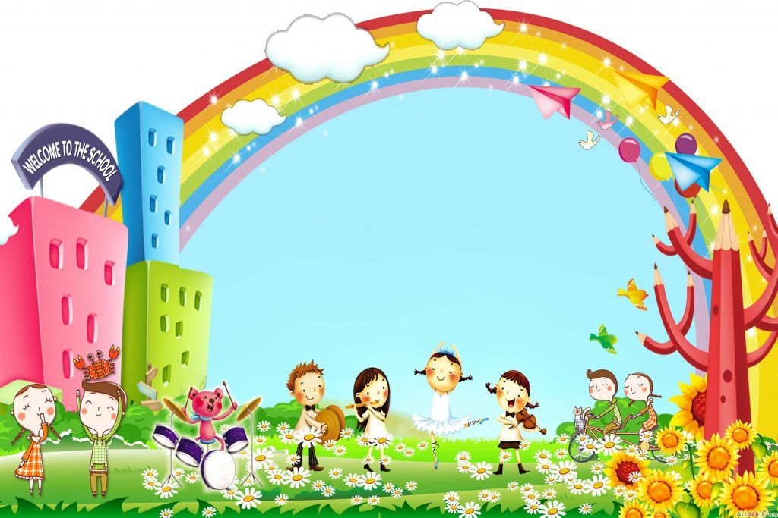
CÙNG THƯ GIÃN NÀO!

Slide 17
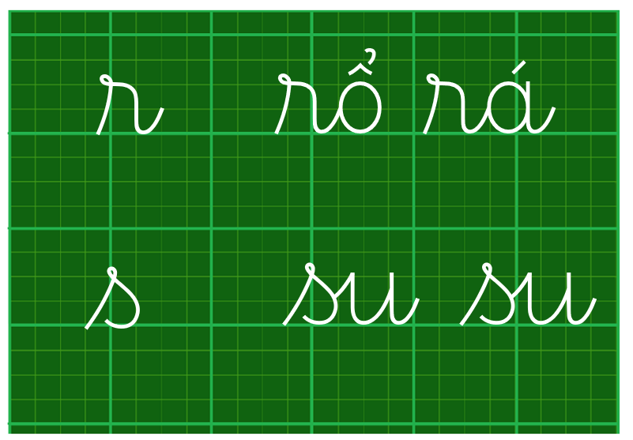

Slide 18

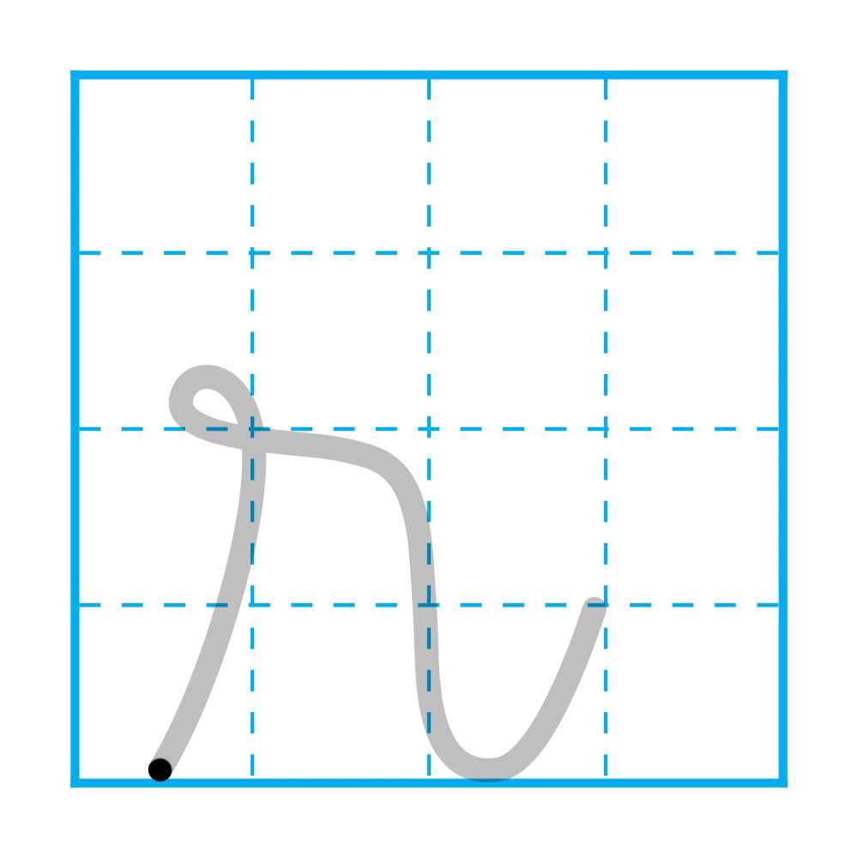


Slide 19
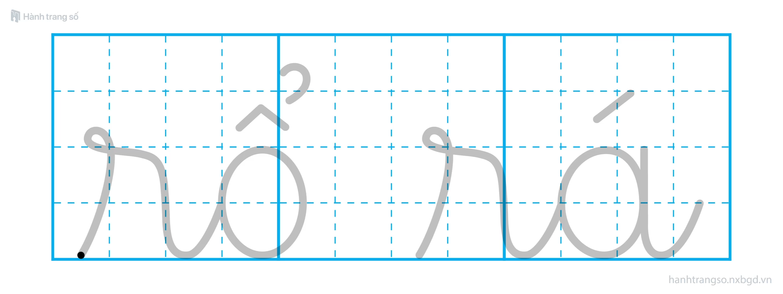

Slide 20
